Slide 1
毕设中期进度汇报
带时间敏感性的无人机网络扫描覆盖算法设计与实现
2022.5.5 胡聪

Slide 2
近期进展
改进了之前设计的路径规划算法
完成部分毕业论文

Slide 3
问题细化
考虑成本和无人机飞行里程
成本也是无人机调度问题中的一环，在提高扫描覆盖率的同时，也希望飞行成本能尽可能低。同时无人机的飞行里程与无人机使用寿命有关，也被考虑进来。
考虑无人机载重
实际问题中无人机投放救援物资时会有载重上限的问题，在这里需要一并考虑。

Slide 4
算法简述
染色体编码方法
采用自然数编码，基因序列代表无人机的覆盖顺序。数字“0”代表无人机基地，1~n的自然数代表兴趣点。
适应度函数
采用自然数编码，可以确保无人机的飞行路径明确，但是不能保证解码后无人机的路径满足时间窗约束和载重约束，所以引入惩罚函数对不符合约束的路径进行惩罚。同时也要考虑无人机的续航，我们希望无人机的飞行路径越短越好。惩罚函数的倒数即为适应度函数。

Slide 5
算法简述
种群初始化
初始时要判断是否满足无人机载重需求。待所有兴趣点都被遍历后，得到多条路径。将无人机基地“0”添加到路径中，最终得到完整的路径方案。
初始时设置种群个数为100。
选择操作
采用轮盘赌法进行选择。适应度越大，个体被选择的概率就越大。

Slide 6
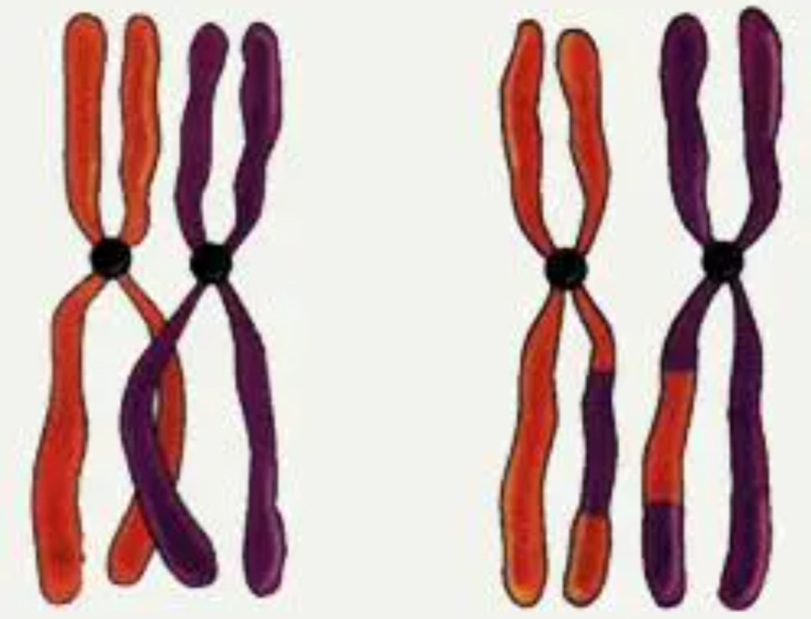
算法简述
交叉操作和变异操作
对选择的父代进行交叉操作产生新的子代。（类似同源染色体的联会过程）
1 | 2 | 3 | 4 | 5 | 6 | 7 | 8 | 9
7 | 6 | 5 | 4 | 3 | 1 | 2 | 8 | 9
9 | 8 | 7 | 6 | 5 | 4 | 3 | 2 | 1
3 | 4 | 5 | 6 | 7 | 9 | 8 | 2 | 1
0 | 2 | 1 | 6 | 0 | 5 | 8 | 3 | 0 | 4 | 7 | 0 | 10 | 9 | 0
0 | 2 | 1 | 7 | 0 | 5 | 8 | 3 | 0 | 4 | 6 | 0 | 10 | 9 | 0

Slide 7
一些改进
种群初始化后及变异完成后对结果进行筛选
类似孟德尔豌豆杂交实验，在适应度计算完成后对优秀的个体进行自花授粉
对轮盘赌选择进行了一些改进，减少选择概率高的个体被多次选中的情况

Slide 8
毕业论文
花了一些时间熟悉LaTex
已完成部分：摘要、绪论、截至中期时已完成工作的描述
待完成部分：中期后的工作描述、结论、其余部分

Slide 9
Todo
下周以继续完成毕业论文为主
父1
0 | 1 | 6 | 3 | 0 | 4 | 7 | 5 | 0 | 2 | 8 | 0
父2
0 | 1 | 5 | 0 | 2 | 6 | 0 | 7 | 3 | 0 | 4 | 0
子1
0 | 1 | 6 | 3 | 0 | 5 | 7 | 4 | 0 | 2 | 8 | 0
子2
0 | 1 | 4 | 0 | 2 | 6 | 0 | 7 | 3 | 0 | 5 | 0

Slide 10
0 | 1 | 6 | 3 | 0 | 4 | 2 | 8 | 0 | 7 | 5 | 0
0 | 1 | 7 | 3 | 0 | 4 | 2 | 8 | 0 | 6 | 5 | 0

